Slide 1
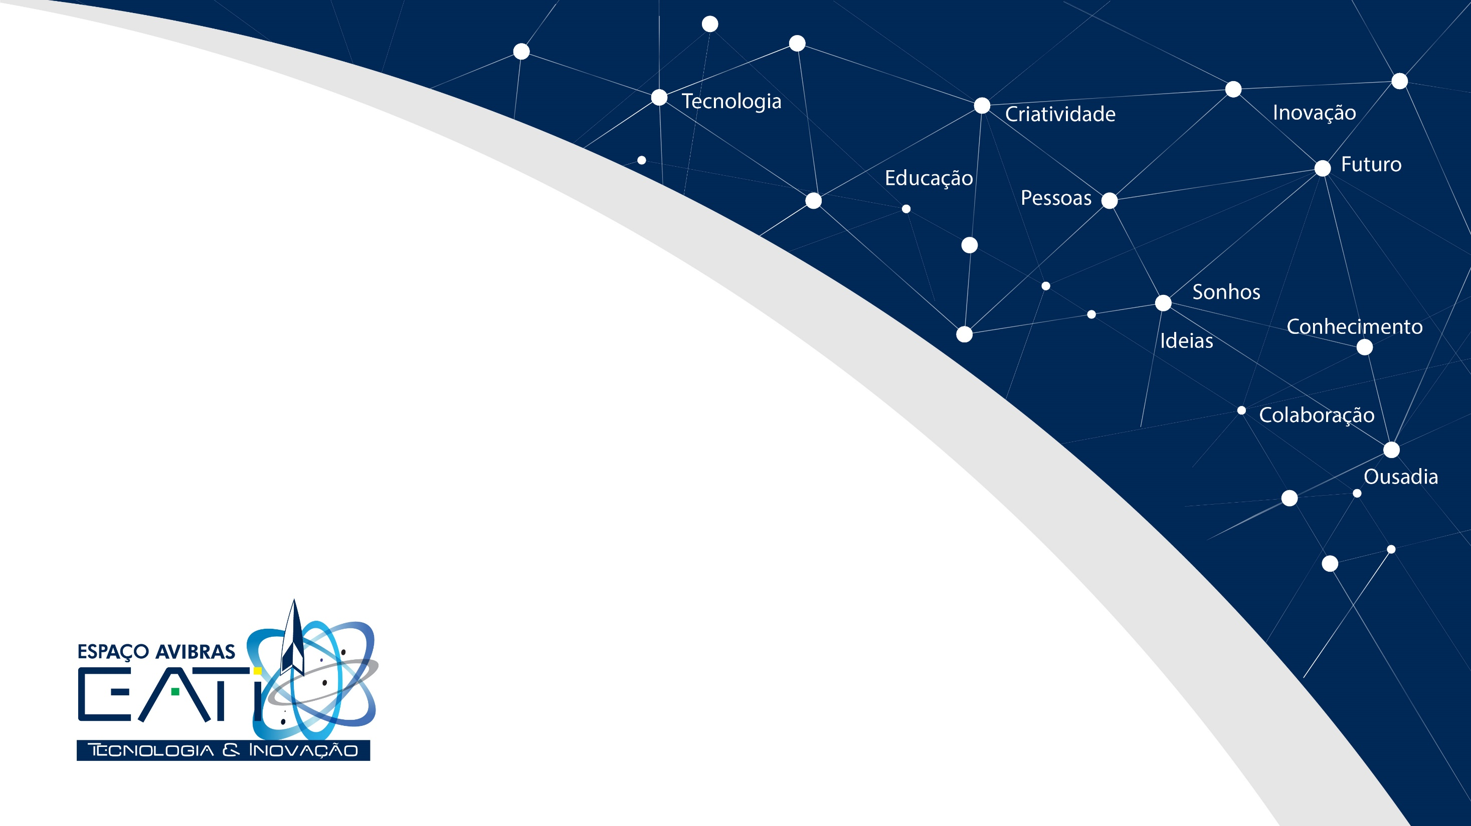
Comunidade de Prática
Inteligência Artificial
Mário Corrêa – PhD
GENS

Slide 2
Criando prompts de AI Art com o ChatGPT

Slide 3
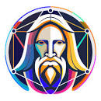
A anatomia de um prompt de AI ART:
A arte da inteligência artificial, ou AI Art, é uma técnica que utiliza a tecnologia para criar peças gráficas. Através do uso de algoritmos e aprendizado de máquina, as máquinas são capazes de criar imagens, músicas e até mesmo textos.
Exemplo:
Imagine uma interpretação artística e fantasiosa de uma praia banhada pelo sol encontrando um castelo fantástico. O castelo, uma fusão imaginativa de areia e conchas do mar, emerge da costa com torres e pináculos que se estendem em direção ao céu. O sol está baixo, lançando um brilho quente e onírico sobre a cena. As ondas estão brincalhonas, e a praia está salpicada de conchas do mar coloridas e estrelas do mar. A perspectiva da câmera é baixa, capturando o castelo de um ângulo encantador. Opte por uma lente olho de peixe para realçar a sensação de outro mundo da cena. Infunda a obra de arte com um toque de realismo mágico, inspirando-se nas obras de Remedios Varo e Leonora Carrington. Use tons suaves e pastéis para criar uma sensação de nostalgia e maravilha.

Slide 4
A anatomia de um prompt de AI ART:
Tipo de conteúdo
Descrição
Estilo
Composição
Para usar o ChatGPT como gerador de prompts para o AI ART, primeiro crie uma persona e forneça informações sobre a plataforma que você vai usar.
Dê exemplos de prompts e, em seguida, peça ao ChatGPT para criar um prompt com base em um conceito que você forneça.
Exemplo: Agora você atuará como um gerador de prompts para uma IA generativa chamada "Leonardo AI". O Leonardo AI gera imagens com base nos prompts fornecidos. Vou fornecer a você informações básicas necessárias para criar um prompt do tipo "Stable Diffusion", e você nunca deve alterar a estrutura de forma alguma e deverá obedecer às seguintes diretrizes…..

